Slide 1


Slide 2

ستتدربون في هذه الحصة على قراءة فقرة بدقة وسرعة. من يقرأ؟ تابعوا معي
اختــتام الحــصة
ورشة القراءة 2
ورشة القراءة 1
افتتاح الحصة
اَلْبوصَلَةُ أَداةٌ مَلاحِيَّةٌ تُسْتَخْدَمُ لِتَحْديدِ ٱلْاِتِّجاهاتِ ٱلْأَرْبَعَةِ ٱلأَساسِيَّةِ. اُخْتُرِعَتْ في ٱلصِّينِ قَديماً خِلالَ ٱلقَرْنِ ٱلثّاني قَبْلَ ٱلْميلادِ، وَكانَتْ تَتَأَلَّفُ مِنْ إِبْرَةٍ مَغْناطيسِيَّةٍ تَطْفو عَلى سَطْحِ ٱلْماءِ.
وَصَلَتِ ٱلْبوصَلَةُ إِلى ٱلْعالَمِ ٱلْعَرَبِيِّ في ٱلْقَرْنِ ٱلثّاني عَشَرَ، ثُمَّ ٱنْتَقَلَتْ إِلى أوروبّا، مِمّا أَحْدَثَ ثَوْرَةً في عالَمِ ٱلْمِلاحَةِ ٱلْبَحْرِيَّةِ. فَقَدْ ساهَمَتِ ٱلْبوصَلَةُ في ٱكْتِشافِ ٱلْعالَمِ ٱلْجَديدِ وَتَوْسِعَةِ ٱلتِّجارَةِ ٱلْعالَمِيَّةِ، وَما زالَتْ تُسْتَخْدَمُ حَتّى ﭐلْآنَ في ٱلْمِلاحَةِ وَٱلرَّحَلاتِ ٱلاِسْتِكْشافِيَّةِ وَٱلرِّياضاتِ ٱلْخارِجِيَّةِ.
.

Slide 3


الآن سنمر لتحدي الطلاقة. سأسحب 5 بطاقات تحمل أسماء 5 متعلمين. سأنادي على المتعلم الأول ليقرأ النص بطلاقة.
اختــتام الحــصة
ورشة القراءة 2
ورشة القراءة 1
افتتاح الحصة
تَحَدّي ٱلطَّلاقَةِ

Slide 4

أنادي على التلميذ الأول: .................................. .
اختــتام الحــصة
ورشة القراءة 2
ورشة القراءة 1
افتتاح الحصة
اَلْبوصَلَةُ أَداةٌ مَلاحِيَّةٌ تُسْتَخْدَمُ لِتَحْديدِ ٱلْاِتِّجاهاتِ ٱلْأَرْبَعَةِ ٱلأَساسِيَّةِ. اُخْتُرِعَتْ في ٱلصِّينِ قَديماً خِلالَ ٱلقَرْنِ ٱلثّاني قَبْلَ ٱلْميلادِ، وَكانَتْ تَتَأَلَّفُ مِنْ إِبْرَةٍ مَغْناطيسِيَّةٍ تَطْفو عَلى سَطْحِ ٱلْماءِ.
وَصَلَتِ ٱلْبوصَلَةُ إِلى ٱلْعالَمِ ٱلْعَرَبِيِّ في ٱلْقَرْنِ ٱلثّاني عَشَرَ، ثُمَّ ٱنْتَقَلَتْ إِلى أوروبّا، مِمّا أَحْدَثَ ثَوْرَةً في عالَمِ ٱلْمِلاحَةِ ٱلْبَحْرِيَّةِ. فَقَدْ ساهَمَتِ ٱلْبوصَلَةُ في ٱكْتِشافِ ٱلْعالَمِ ٱلْجَديدِ وَتَوْسِعَةِ ٱلتِّجارَةِ ٱلْعالَمِيَّةِ، وَما زالَتْ تُسْتَخْدَمُ حَتّى ﭐلْآنَ في ٱلْمِلاحَةِ وَٱلرَّحَلاتِ ٱلاِسْتِكْشافِيَّةِ وَٱلرِّياضاتِ ٱلْخارِجِيَّةِ.
.

Slide 5
الفائزون بنجمة الطلاقة هم ...........................................................................
اختــتام الحــصة
ورشة القراءة 2
ورشة القراءة 1
افتتاح الحصة
تَحَدّي ٱلطَّلاقَةِ

Slide 6



ورشة القراءة ـــــ الحصة 1
ورشة القراءة ــــ المراجعة والتوليف
الهجرة ظاهرة طبيعية ــــ مراجعة وتوليف.

Slide 7
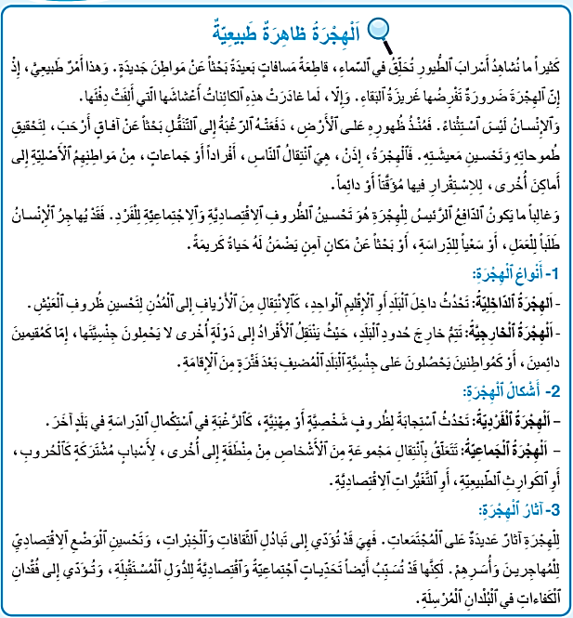
خذوا كراساتكم , الصفحة 116 , سأقرأ النص ؛ تابعوا معي ؛ ستقرؤون النص مثلي.
اختــتام الحــصة
ورشة القراءة 2
ورشة القراءة 1
افتتاح الحصة

Slide 8
الان سيقرأ كل واحد منكم فقرة مع احترام قواعد القراءة السليمة. الآخرون يتتبعون للبحث عن كلمات لها علاقة بالتعلم.
اختــتام الحــصة
ورشة القراءة 2
ورشة القراءة 1
افتتاح الحصة

Slide 9
في مجموعات ثنائية، أنجزوا النشاط التالي على دفاتر البحث.
اختــتام الحــصة
ورشة القراءة 2
ورشة القراءة 1
افتتاح الحصة
أَبْحَثُ في ﭐلنَّصِّ عَنْ مُرادِفِ أَوْ ضِدِّ :
أَوْسَعَ = ............... اِعْتادَتْ = .............اَلْحافِزُ = ................
اِستِقْرارٌ≠ ........................ مُؤَقَّتٌ≠ ............................
أَشْرَحُ:
أَسْرابُ ﭐلطُّيورِ :..............................................................
اَلْأَرْيافُ :......................................................................

Slide 10

سأمر بين الصفوف لمساعدتكم
اختــتام الحــصة
ورشة القراءة 2
ورشة القراءة 1
افتتاح الحصة
أَبْحَثُ في ﭐلنَّصِّ عَنْ مُرادِفِ أَوْ ضِدِّ :
أَوْسَعَ = ............... اِعْتادَتْ = .............اَلْحافِزُ = ................
اِستِقْرارٌ≠ ........................ مُؤَقَّتٌ≠ ............................
أَشْرَحُ:
أَسْرابُ ﭐلطُّيورِ :..............................................................
اَلْأَرْيافُ :......................................................................

Slide 11
من يصحح السؤال الأول. أين وجدتم المرادفات و الأضداد ؟
اختــتام الحــصة
ورشة القراءة 2
ورشة القراءة 1
افتتاح الحصة
أَبْحَثُ في ﭐلنَّصِّ عَنْ مُرادِفِ أَوْ ضِدِّ :
أَوْسَعَ = ............... اِعْتادَتْ = .............اَلْحافِزُ = ................
اِستِقْرارٌ≠ ........................ مُؤَقَّتٌ≠ ............................
أَشْرَحُ:
أَسْرابُ ﭐلطُّيورِ :..............................................................
اَلْأَرْيافُ :......................................................................

Slide 12
صححوا.
اختــتام الحــصة
ورشة القراءة 2
ورشة القراءة 1
افتتاح الحصة
أَبْحَثُ في ﭐلنَّصِّ عَنْ مُرادِفِ أَوْ ضِدِّ :
أَوْسَعَ = أَرْحبُ اِعْتادَتْ = أَلِفتْ اَلْحافِزُ = اَلدّافِعُ
اِستِقْرارٌ≠ اِنْتِقالٌ – هِجْرَةٌ مُؤَقَّتٌ≠ دائِمٌ
أَشْرَحُ:
أَسْرابُ ﭐلطُّيورِ :..............................................................
اَلْأَرْيافُ :......................................................................

Slide 13
من يصحح السؤال الثاني؟
اختــتام الحــصة
ورشة القراءة 2
ورشة القراءة 1
افتتاح الحصة
أَبْحَثُ في ﭐلنَّصِّ عَنْ مُرادِفِ أَوْ ضِدِّ :
أَوْسَعَ = أَرْحبُ اِعْتادَتْ = أَلِفتْ اَلْحافِزُ = اَلدّافِعُ
اِستِقْرارٌ≠ اِنْتِقالٌ – هِجْرَةٌ مُؤَقَّتٌ≠ دائِمٌ
أَشْرَحُ:
أَسْرابُ ﭐلطُّيورِ :..............................................................
اَلْأَرْيافُ :......................................................................

Slide 14

صححوا.
اختــتام الحــصة
ورشة القراءة 2
ورشة القراءة 1
افتتاح الحصة
أَبْحَثُ في ﭐلنَّصِّ عَنْ مُرادِفِ أَوْ ضِدِّ :
أَوْسَعَ = أَرْحبُ اِعْتادَتْ = أَلِفتْ اَلْحافِزُ = اَلدّافِعُ
اِستِقْرارٌ≠ اِنْتِقالٌ – هِجْرَةٌ مُؤَقَّتٌ≠ دائِمٌ
أَشْرَحُ:
أَسْرابُ ﭐلطُّيورِ : مَجْموعَةٌ كَبيرَةٌ مِنَ ﭐلطُّيورِ تَطيرُ مَعاً.
اَلْأَرْيافُ : اَلْقُرى وَﭐلْبَوادي.

Slide 15
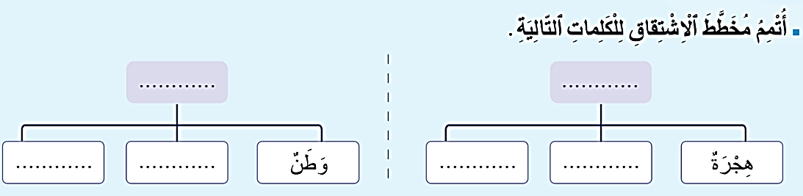
الآن أنجزوا النشاط التالي على كراساتكم. عمل فردي
اختــتام الحــصة
ورشة القراءة 2
ورشة القراءة 1
افتتاح الحصة

Slide 16
سأمر بين الصفوف لمساعدتكم.
اختــتام الحــصة
ورشة القراءة 2
ورشة القراءة 1
افتتاح الحصة

Slide 17
نصحح. ما هي الكلمات التي وجدتم. هل أنتم متفقون؟
اختــتام الحــصة
ورشة القراءة 2
ورشة القراءة 1
افتتاح الحصة

Slide 18
صححوا. يمكننكم كتابة كلمات أخرى.
اختــتام الحــصة
ورشة القراءة 2
ورشة القراءة 1
افتتاح الحصة
وَطنَ
هَجَرَ
مَوْطِنٌ
مُواطِنٌ
تَهْجيرٌ
مُهَاجِرَ

Slide 19

ورشة القراءة ـــ الحصة 2
ورشة القراءة ــــ المراجعة والتوليف.
الهجرة ظاهرة طبيعية ــــ مراجعة وتوليف.

Slide 20
أقرؤوا النص قراءة هامسة. سوف يساعدكم ذلك على الإجابة عن أسئلة الفهم. الصفحة 116
اختــتام الحــصة
ورشة القراءة 2
ورشة القراءة 1
افتتاح الحصة

Slide 21
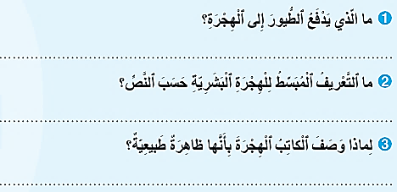
في مجموعات ثنائية، أجيبوا عن الأسئلة التالية
اختــتام الحــصة
ورشة القراءة 2
ورشة القراءة 1
افتتاح الحصة

Slide 22
سأمر بين الصفوف لمساعدتكم.
اختــتام الحــصة
ورشة القراءة 2
ورشة القراءة 1
افتتاح الحصة

Slide 23

نصحح : من يقدم لنا عمل مجموعته . هل أنتم متفقون ؟ لماذا؟
اختــتام الحــصة
ورشة القراءة 2
ورشة القراءة 1
افتتاح الحصة

Slide 24
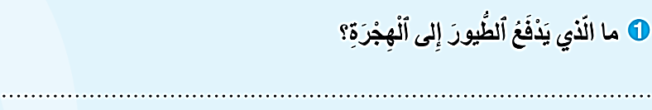
صححوا.
اختــتام الحــصة
ورشة القراءة 2
ورشة القراءة 1
افتتاح الحصة
تَدْفَعُ غَريزَةُ ﭐلْبَقاءِ ﭐلطُّيورَ إِلى ﭐلْهِجْرَةِ، حَيْثُ تَبْحَثُ عَنْ بيئَةٍ تُوَفِّرُ لَها ﭐلْغِذاءَ وَﭐلْمُناخَ ﭐلْمُناسِبَ وَﭐلْأَمانَ.

Slide 25
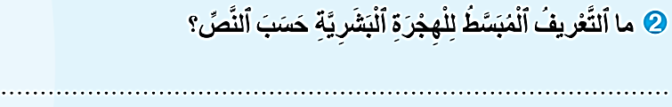
صححوا.
اختــتام الحــصة
ورشة القراءة 2
ورشة القراءة 1
افتتاح الحصة
اَلْهِجْرَةُ ﭐلْبَشَرِيَّةُ هِيَ ﭐنْتِقالُ ﭐلْأَشْخاصِ مِنْ أَماكِنِهِمُ ﭐلْأَصْلِيَّةِ إِلى أَماكِنَ أُخْرى، داخِلَ بَلَدِهِمْ أَوْ خارِجَهُ، بِهَدَفِ تَحْسينِ ظُروفِ مَعيشَتِهِمْ أَوْ تَحْقيقِ طُموحاتِهِمْ.

Slide 26
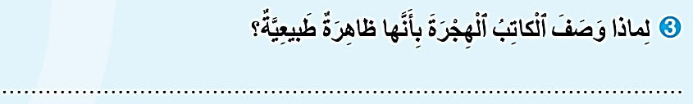
صححوا.
اختــتام الحــصة
ورشة القراءة 2
ورشة القراءة 1
افتتاح الحصة
وَصَفَ ﭐلْكاتِبُ ﭐلْهِجْرَةَ بِأَنَّهَا ظَاهِرَةٌ طَبِيعِيَّةٌ لِأَنَّه سُلوكٌ وَغَريزَةٌ فِطْرِيَّةٌ لَدى أَغْلَبِ ﭐلْكائِناتِ ﭐلْحَيَّةِ، فَـﭐلطُّيورُ تُهاجِرُ بَحْثاً عَنِ ﭐلْغِذاءِ وَﭐلْمُناخِ ﭐلْمُناسِبِ، وَكَذَلِكَ ﭐلْإِنْسانُ يُهاجِرُ لِأَسْبابٍ مُخْتَلِفَةٍ.

Slide 27
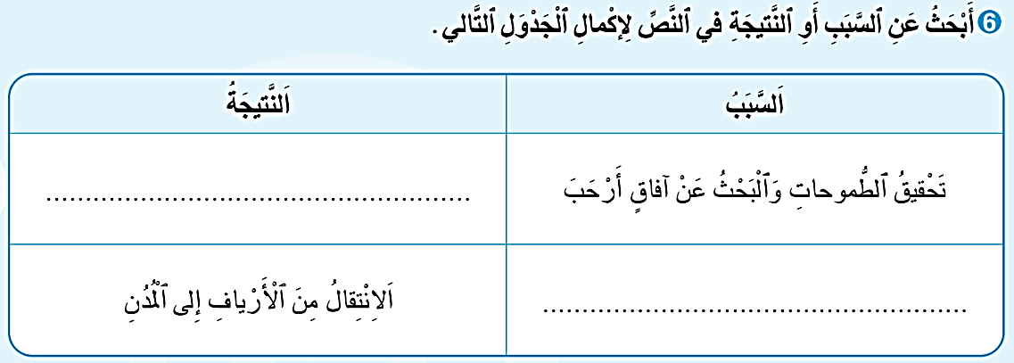
الان أجيبوا عن السؤال التالي بتوظيف استراتيجية سبب و نتيجة
اختــتام الحــصة
ورشة القراءة 2
ورشة القراءة 1
افتتاح الحصة

Slide 28
سأمر بين الصفوف لمساعدتكم.
اختــتام الحــصة
ورشة القراءة 2
ورشة القراءة 1
افتتاح الحصة

Slide 29
نصحح. من يقرأ جوابه؟ هل أنتم متفقون؟ أين ورد الجواب في النص؟
اختــتام الحــصة
ورشة القراءة 2
ورشة القراءة 1
افتتاح الحصة

Slide 30
صححوا.
اختــتام الحــصة
ورشة القراءة 2
ورشة القراءة 1
افتتاح الحصة
اَلتَّنَقُّلِ وﭐلْهِجْرَةُ إِلى أَماكِنَ أُخْرى.
تَحْسِينُ ظُرُوفِ ﭐلْعَيْشِ

Slide 31

اختتام الحصة
اختتام الحصة

Slide 32

إلى اللقاء في الحصة المقبلة.
اختــتام الحــصة
ورشة القراءة 2
ورشة القراءة 1
افتتاح الحصة

Slide 33

بناء على إنجازات المتعلمين خلال الممارسة المستقلة
ما تقديرك لنسبة التحكم في هدف الدرس؟
تسجل النسبة على صفحة اليوم من مذكرة الأستاذ.

